Slide 1
太陽單元教材與教法
台中市自然領域輔導團 吳建德

Slide 2
核心能力指標：
2-3-4-1 長期觀測，發現太陽昇落方位在改
變，在夜晚同一時間，四季的星象
也不同，但他們有年度的規律變
化。

Slide 3
教材內容細目：
111-1a 察覺太陽白天出現且東升西落。
111-3a 知道太陽在不同季節，其升起與落下的方
位也不同。
212-2a 察覺不同季節晝夜長短不同，氣溫不同。
215-1a 察覺太陽移動有規律，影子會跟著改變，
可利用它來測時間。
217-3a 知道太陽可使水溫上升（成為熱能），也
可用來發電（產生電能）。
513-3c 察覺陽光是最大的能源，並收集有關利用
太陽能的例子。

Slide 4
主要教學內容及活動：
一、各版本太陽單元教材內容的比較與探討
二、各版本太陽仰角觀測法的比較與探討。
三、太陽仰角觀測器的實際操作
四、四季太陽運行〈日出、日中天和日落的方位與
仰角〉規律性的探討與解析。
五、利用竿影來計時的各種古今計時工具的簡介。
六、各式日晷〈地平、赤道、直立式〉的簡介。
七、本單元中，教師較常遭遇的問題與解決的策略
之探討。

Slide 5
版本 | 出版 年月 | 冊別 | 單元名稱 | 活動名稱
 | 104.9 | 五上 | 一、觀測太陽 | 活動1：會發光發熱的星球 活動2：太陽位置的變化 活動3：太陽與生活
 | 105.8 | 五上 | 一、太陽 | 活動1：太陽一天中的位置變化 活動2：四季日升日落的變化 活動3：太陽對生活的影響
 | 105.4 | 五上 | 一、太陽觀測 | 活動1：一天中太陽位置的變化 活動2：一年中太陽位置的變化 活動3：太陽與生活
康軒
南一
翰林

Slide 6
Q1：觀測太陽方位單元，書商提供的指北針
常常會出現誤差過多的情形，是否有更
耐用的測量工具可提供購買？
A1：1.盡量在戶外使用指北針，以排除容易
造成誤差出現的變因，例如具有鐵磁
性的桌面、鋼筋水泥附近的窗台或地
面。
2.在存放或收藏指北針時，要盡量避免
靠近鐵磁性物質。在發放指北針前，
儘可能事先檢查指北針是否誤差過
大，必要時以永久磁鐵來校正其指
向。

Slide 7
Q2：太陽單元受限於天氣狀況，較不容易讓
學生做實驗及觀察。
A2：太陽觀測宜讓學生透過實際的觀測才易
建構具體的概念。天候狀況不穩定是一
項不容易解決的困擾，建議在教學期
間，密切注意天氣預報動態，遇天晴時
引導學生儘早完成各項觀測活動，遇陰
雨天時則需視情況彈性調整授課內容，
或者機動利用下次天晴時的下課時間
(最好是第二大節下課)來補做實驗。

Slide 8
Q3：學生分組利用竿影來觀測太陽高度角
時，常有誤差過大的情形，如何解決？

Slide 9
主要教學內容及活動：
一、各版本太陽單元教材內容的比較與探討。
二、各版本太陽仰角觀測法的比較與探討。
三、太陽仰角觀測器的實際操作。
四、四季太陽運行〈日出、日中天和日落的方位與
仰角〉規律性的探討與解析。
五、利用竿影來計時的各種古今計時工具的簡介。
六、各式日晷〈地平、赤道、直立式〉的簡介。

Slide 10
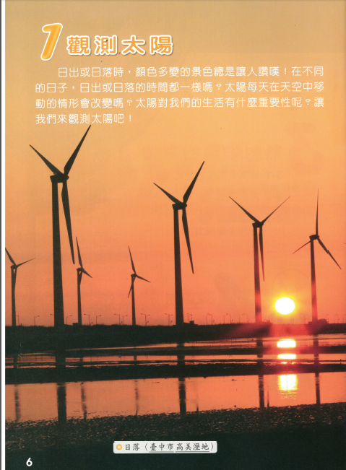
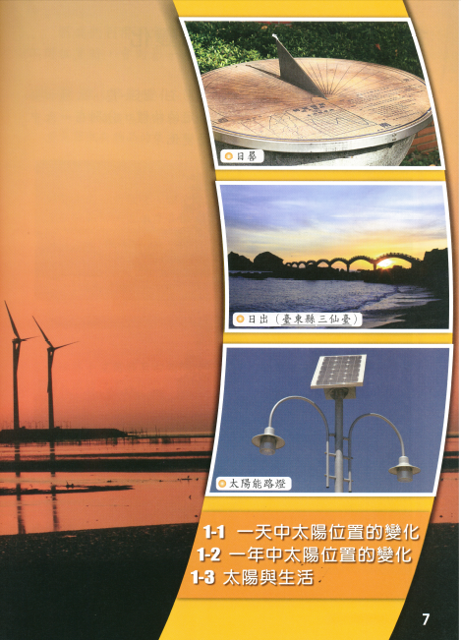
翰林版
10

Slide 11
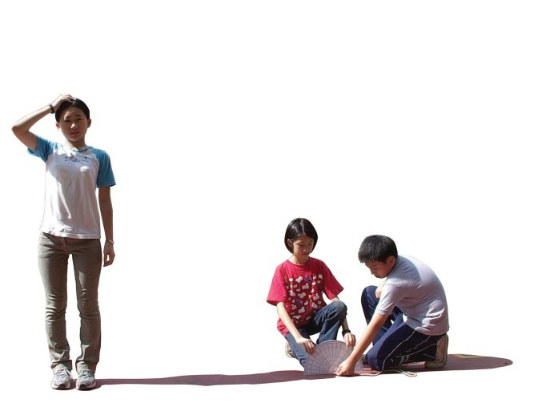
太陽仰角觀測法
方法一：人影測量法

Slide 12
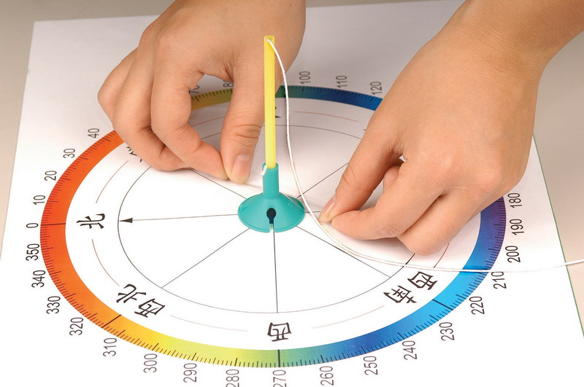
太陽仰角觀測法
方法二：竿影測量法
取一段長約40公分的棉線、長約15公分的吸管。

Slide 13
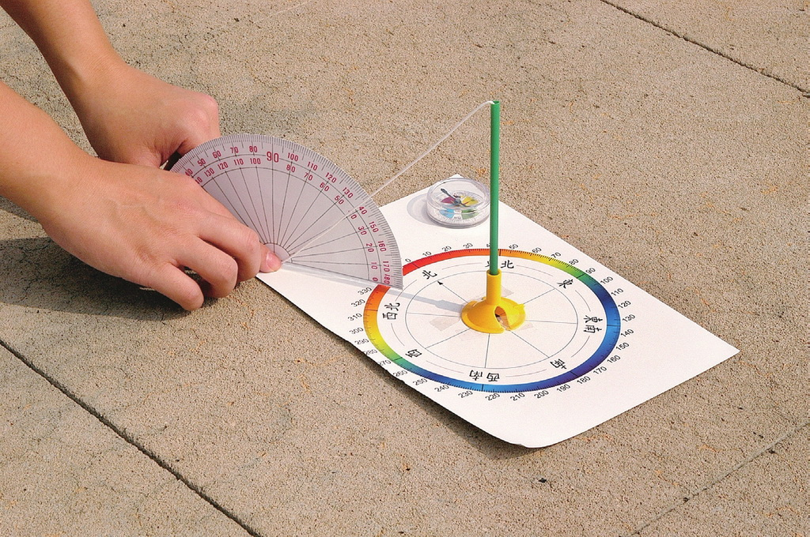

Slide 14
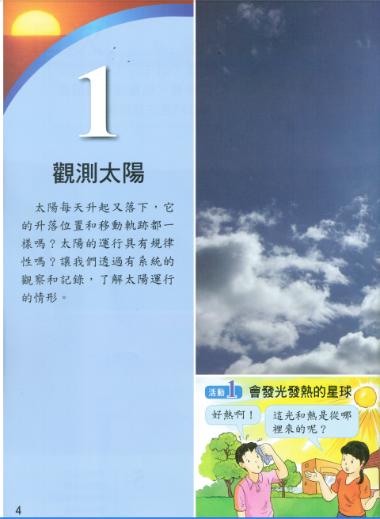
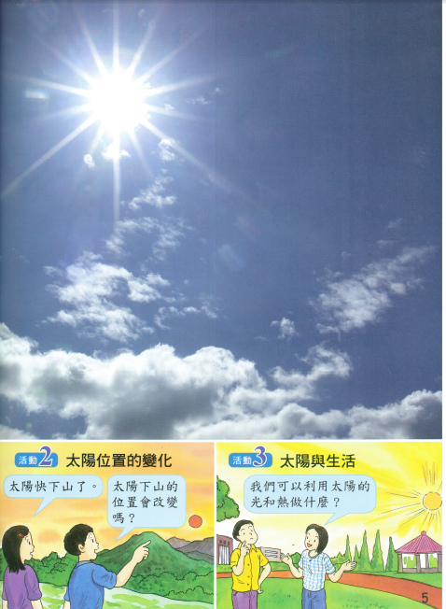
康軒版

Slide 15
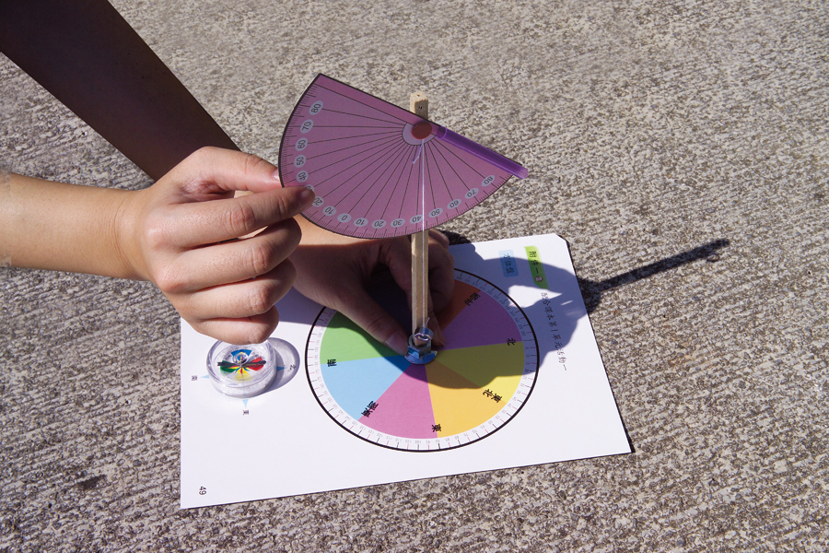
太陽仰角觀測法：窺管測量法〈已刪除〉

Slide 17
Q3：學生分組利用竿影來觀測太陽高度角
時，常有誤差過大的情形，如何解決？
A3：首先要注意竿子是否與盤面保持垂直，
從竿頂拉至影子末端的棉線也不宜拉得
太緊，以免因竿子傾斜而造成測量上的
誤差。以紙製量角器在測量高度角時，
也要保持紙面的平整，拉至影子末端的
棉線也要確實對準量角器的圓心處。

Slide 18
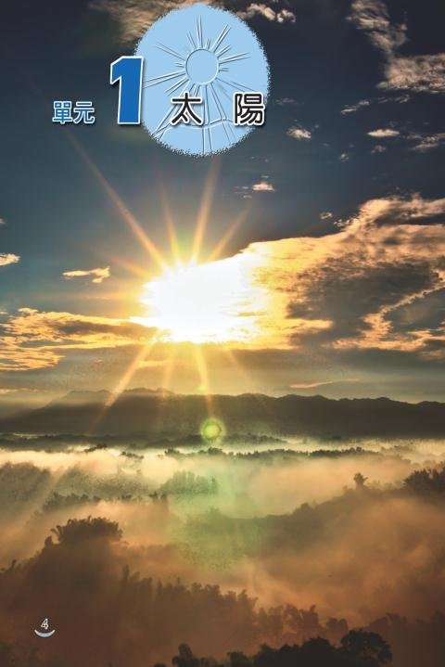
南一版

Slide 19
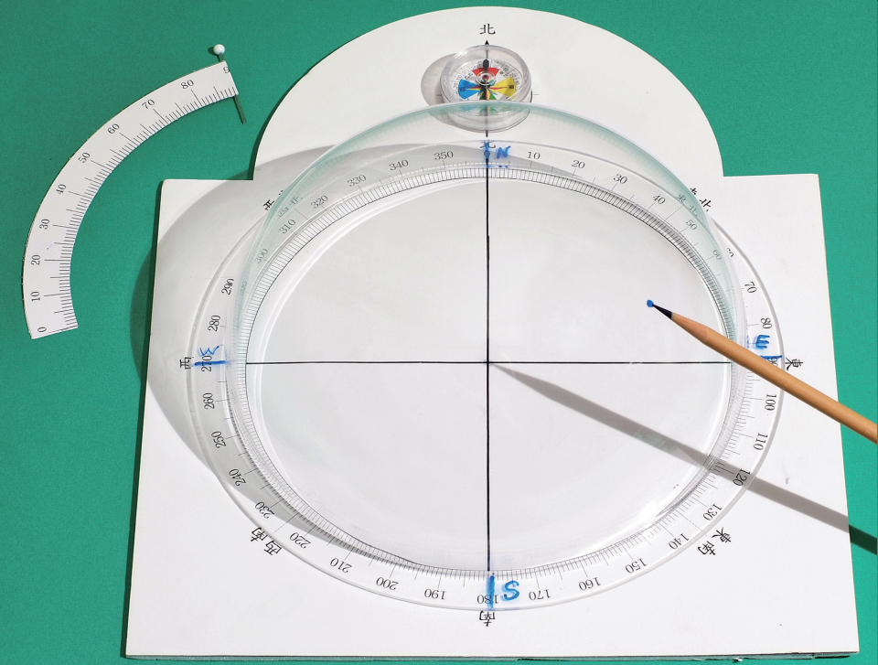
仰角尺標
指北針
太陽仰角觀測法：天空模型測量法〈已刪除〉
立體天空模型
有方位尺標的底板

Slide 20
分別讀出太陽的方位和仰角：
仰角53度
方位125度
將仰角尺標轉到模型上有標記的地方，就可以讀出太陽的方位和仰角的數據。

Slide 21
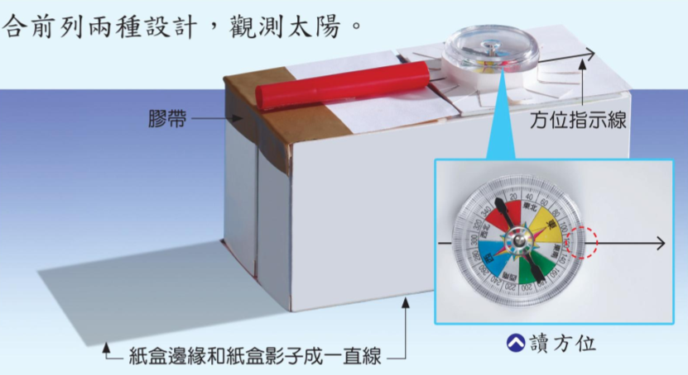
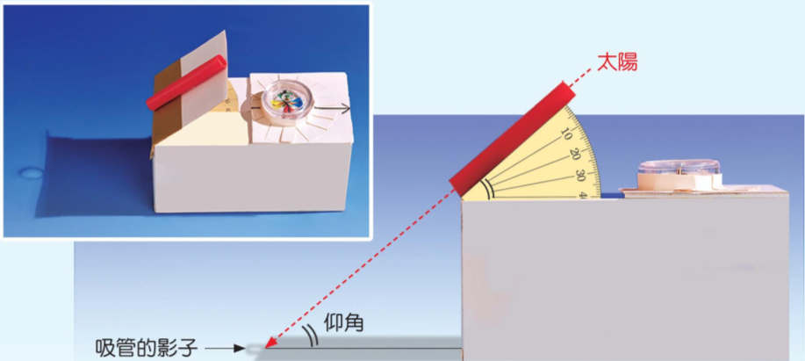
太陽仰角觀測法：紙盒吸管測量法

Slide 22
主要教學內容及活動：
一、各版本太陽單元教材內容的比較與探討。
二、各版本太陽仰角觀測法的比較與探討。
三、太陽仰角觀測器的實際操作。
四、四季太陽運行〈日出、日中天和日落的方位與
仰角〉規律性的探討與解析。
五、利用竿影來計時的各種古今計時工具的簡介。
六、各式日晷〈地平、赤道、直立式〉的簡介。
七、本單元中，教師較常遭遇的問題與解決的策略
之探討。

Slide 23
主要教學內容及活動：
一、各版本太陽單元教材內容的比較與探討。
二、各版本太陽仰角觀測法的比較與探討。
三、太陽仰角觀測器的實際操作。
四、四季太陽運行〈日出、日中天和日落的
方位與仰角〉規律性的理論探討與解析
五、利用竿影來計時的各種古今計時工具的簡介。
六、各式日晷〈地平、赤道、直立式〉的簡介。
七、本單元中，教師較常遭遇的問題與解決的策略
之探討。

Slide 24
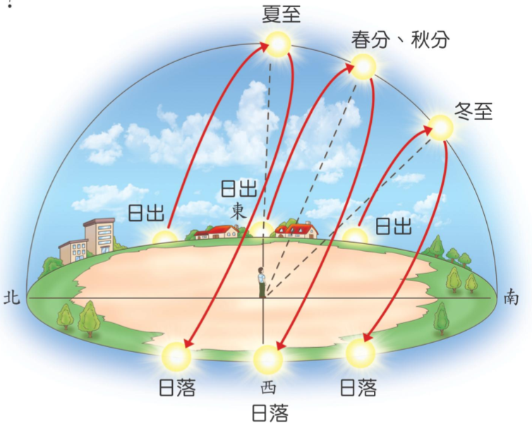
一年中太陽位置的變化

Slide 25
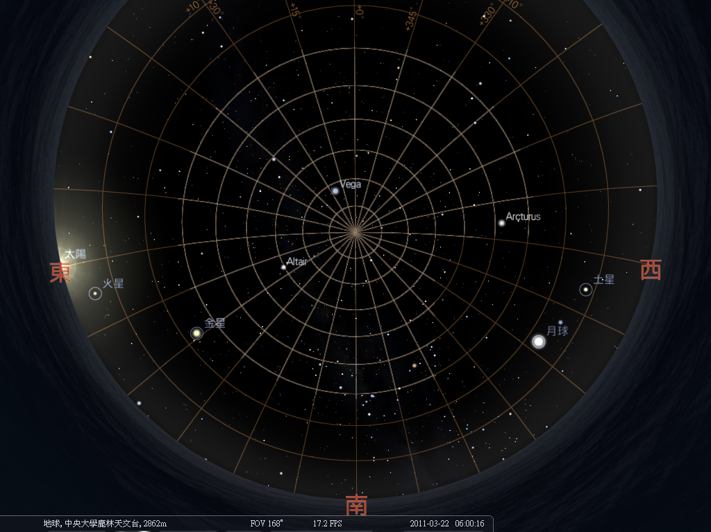
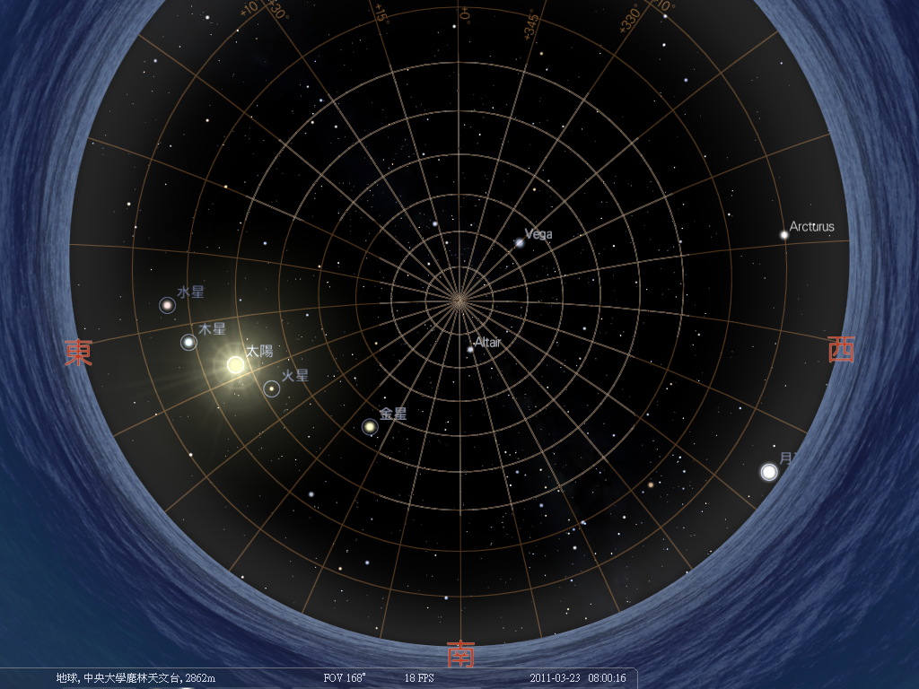
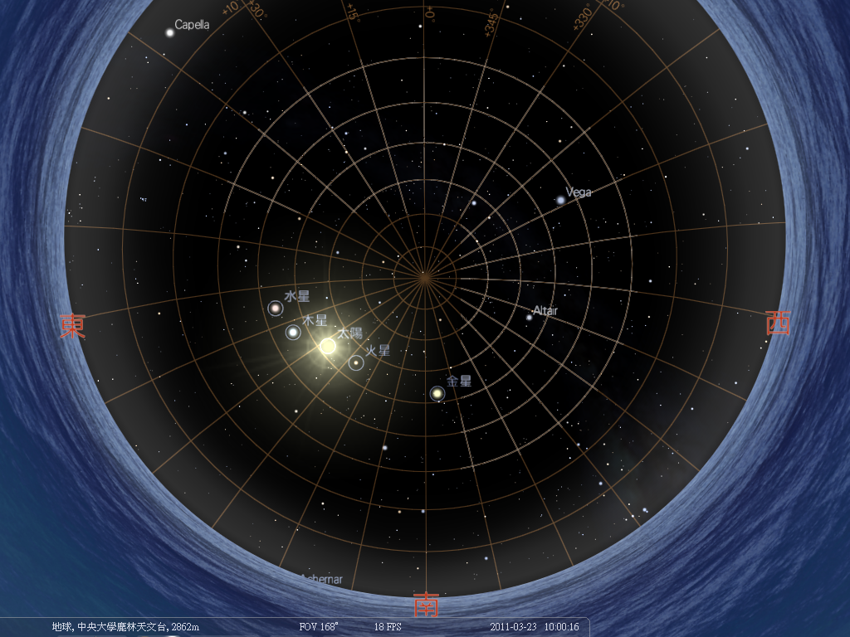
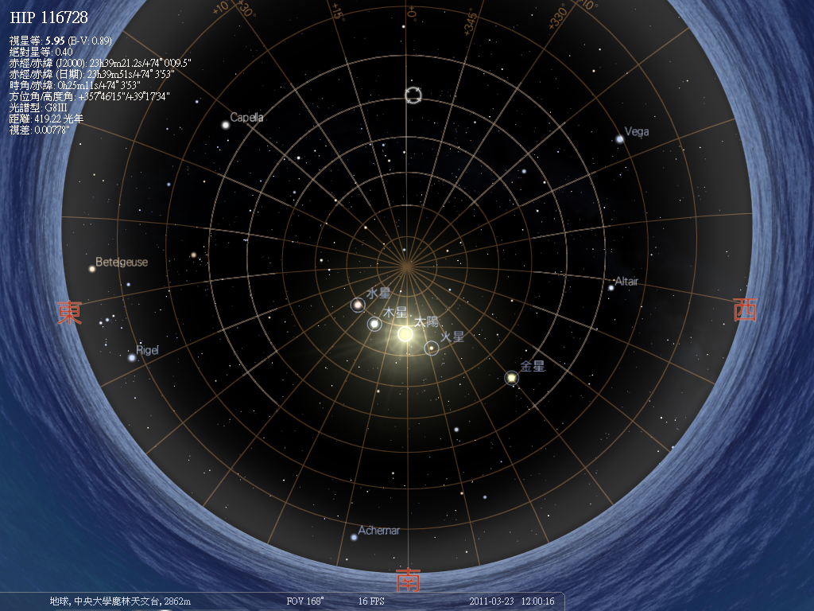
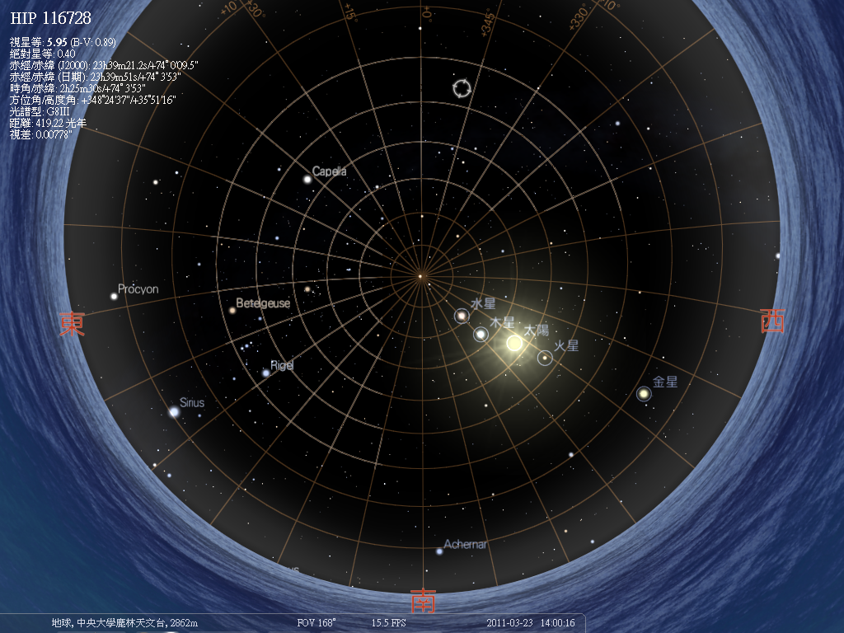
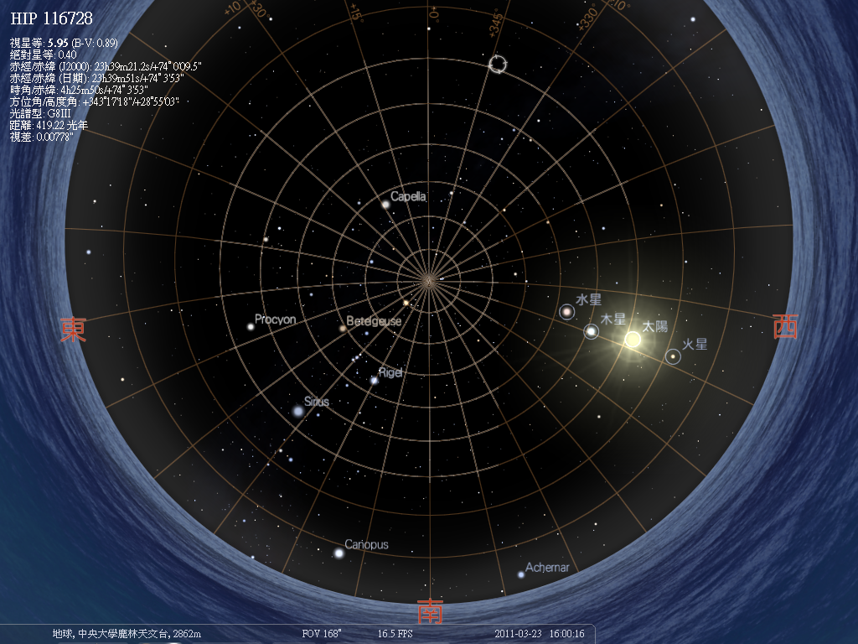
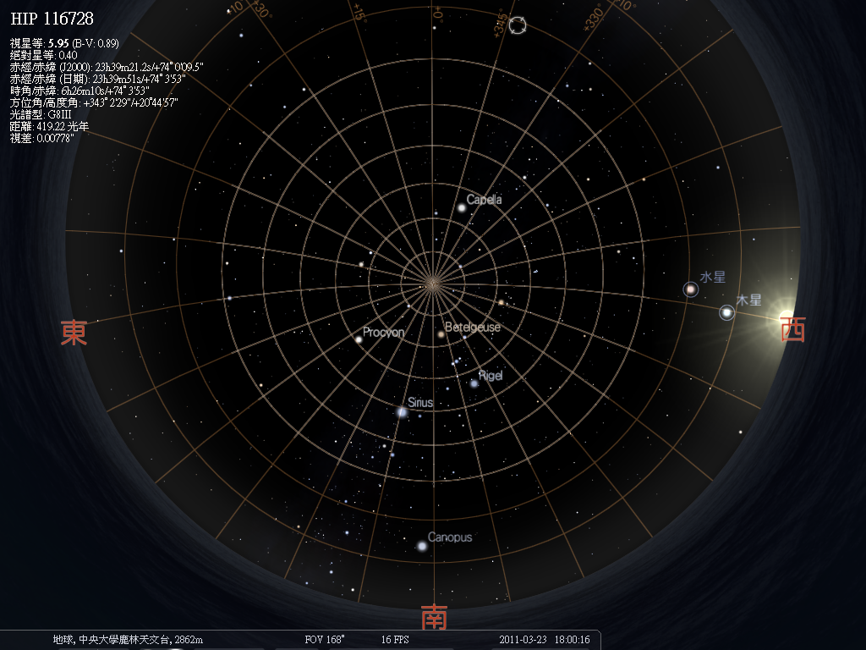

Slide 26
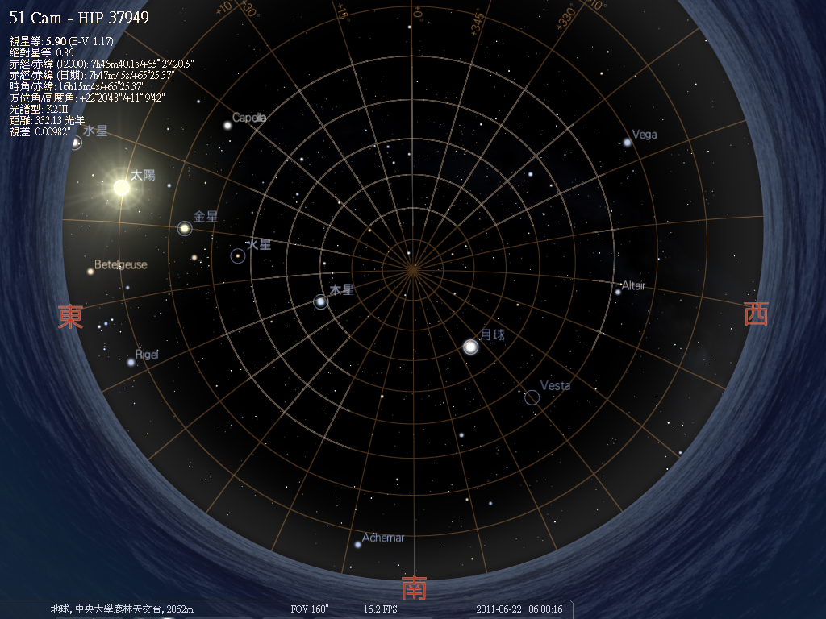
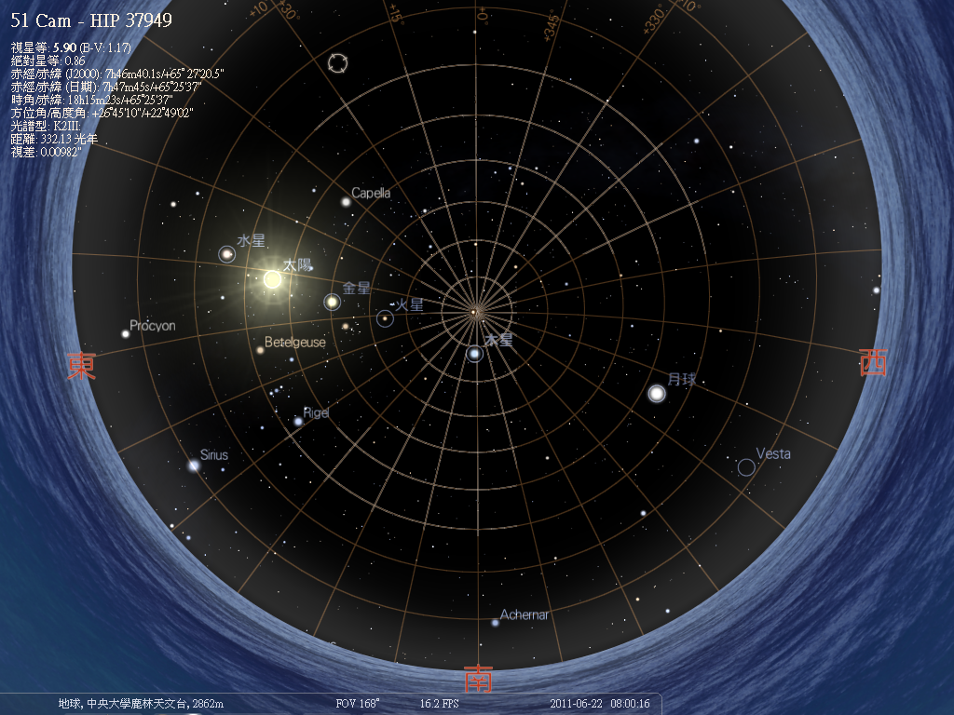
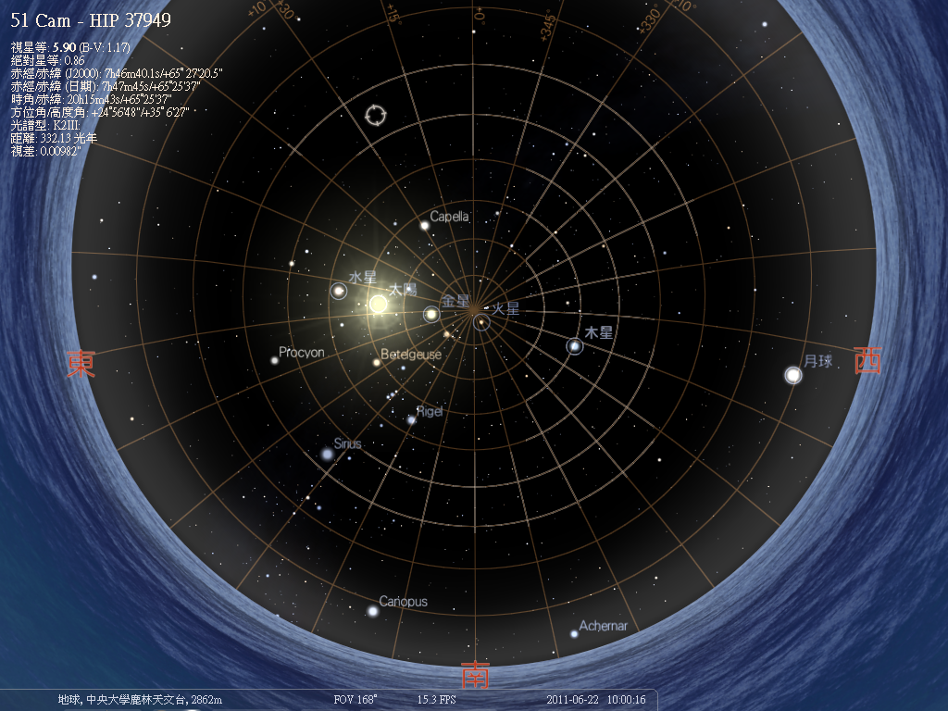
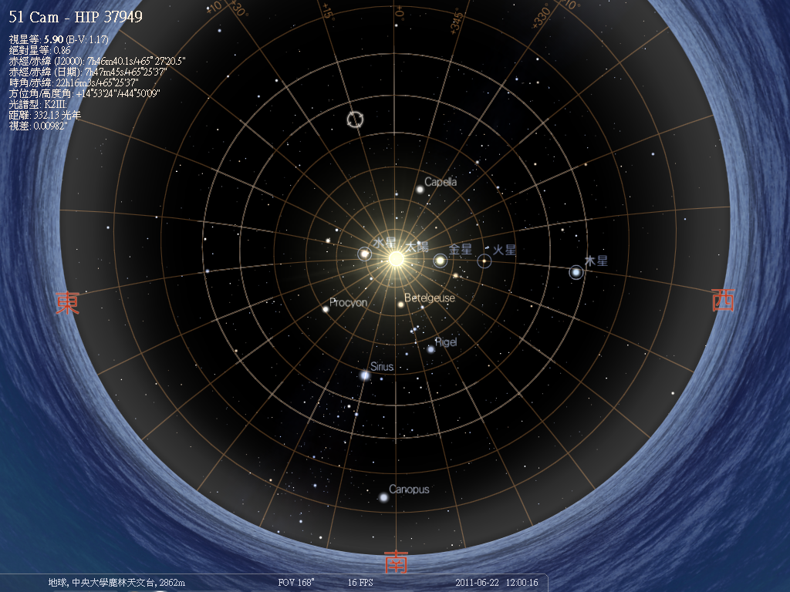
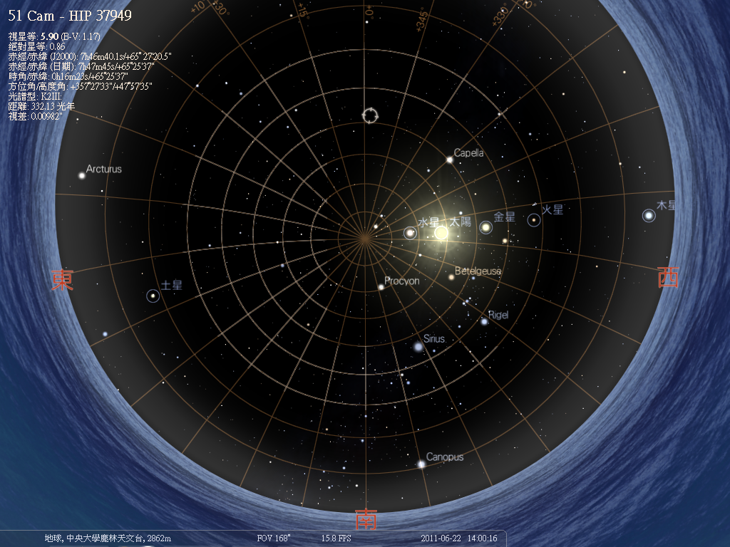
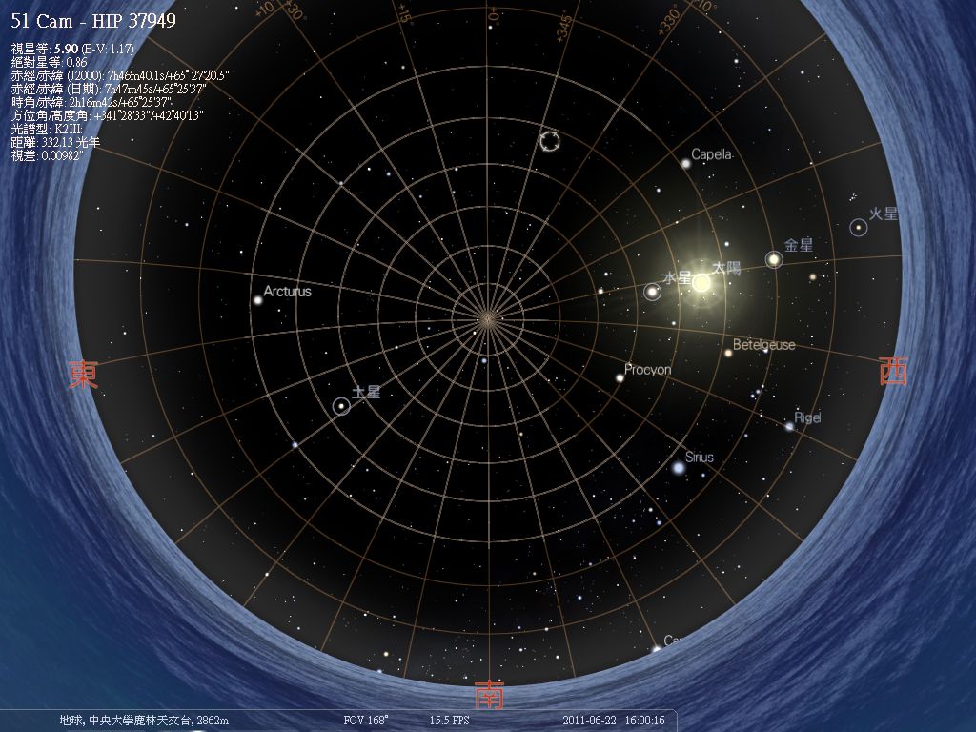
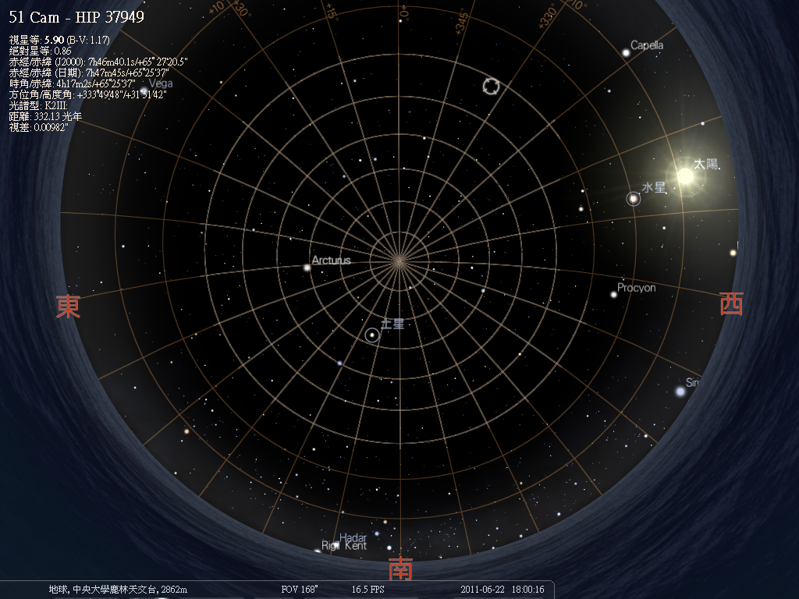

Slide 27
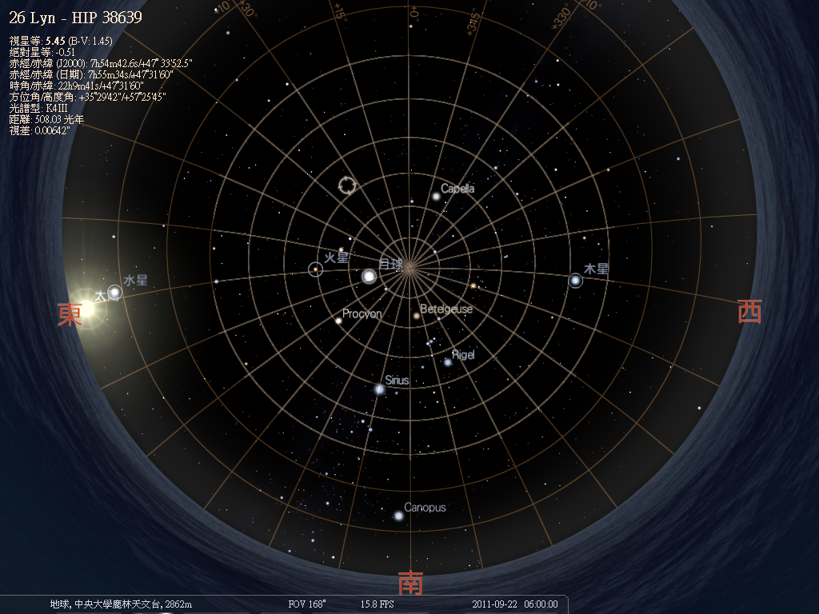
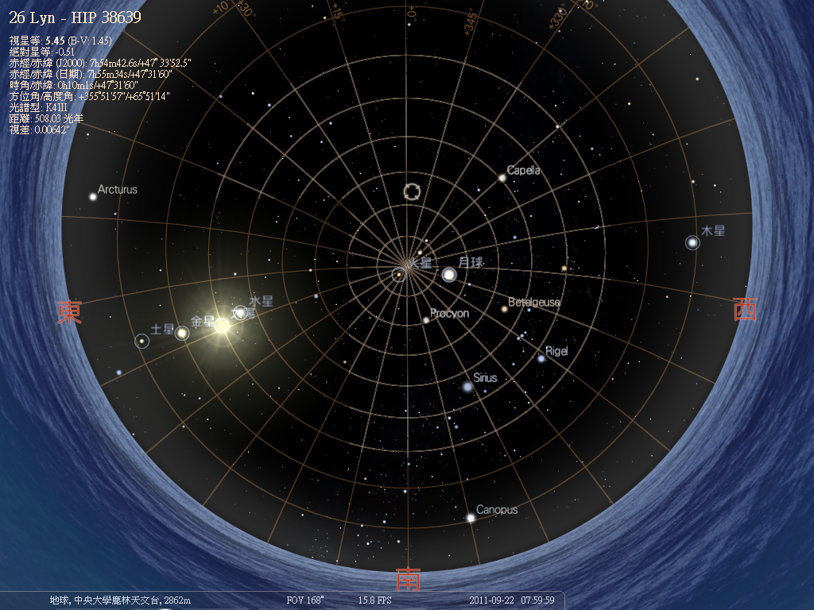
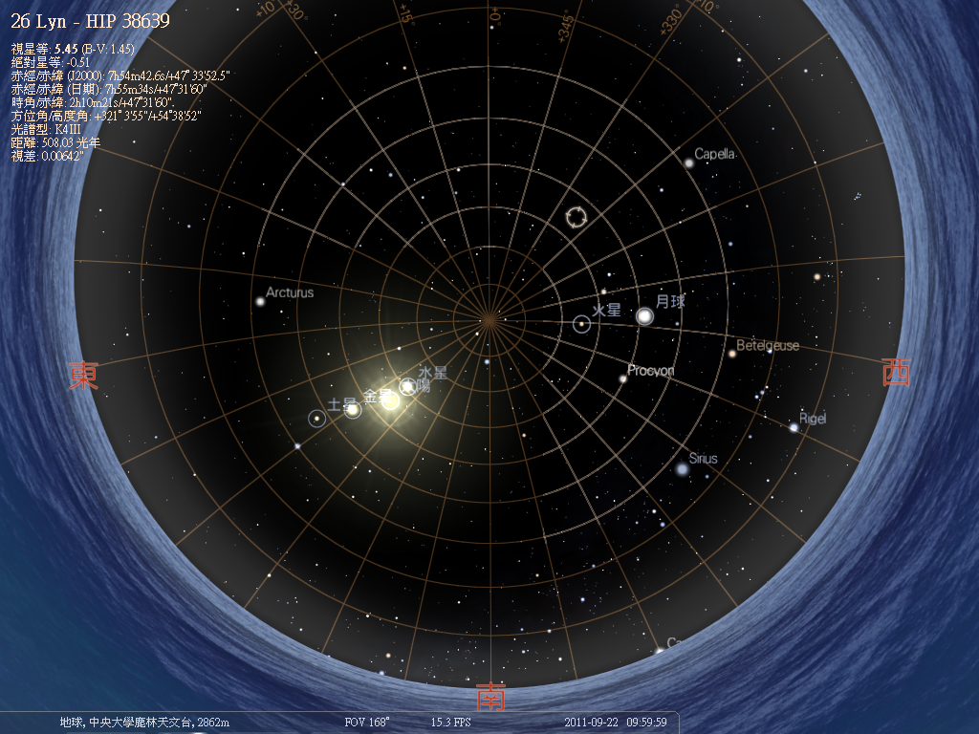
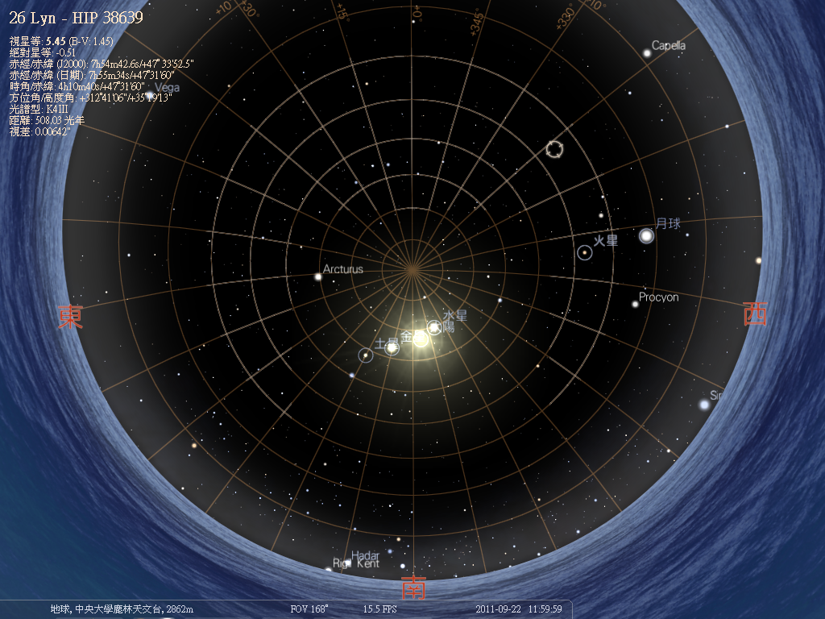
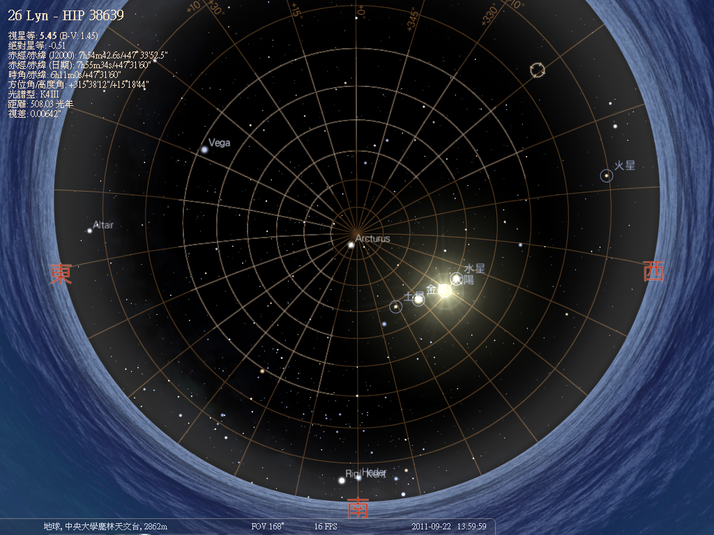
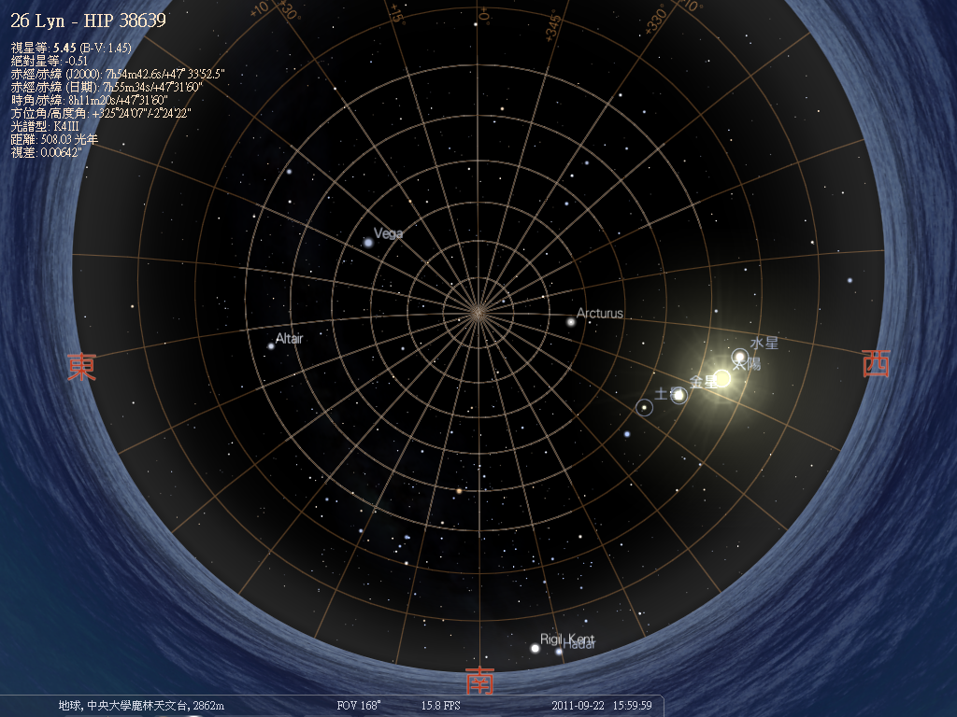
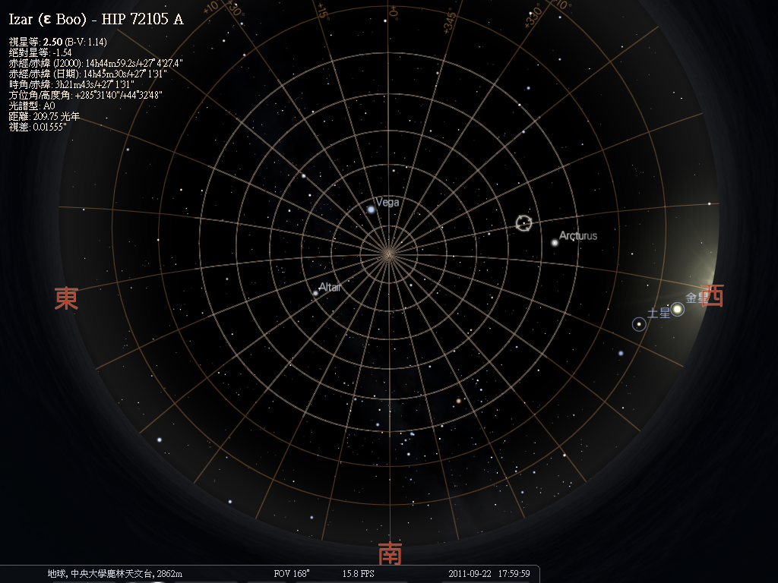

Slide 28
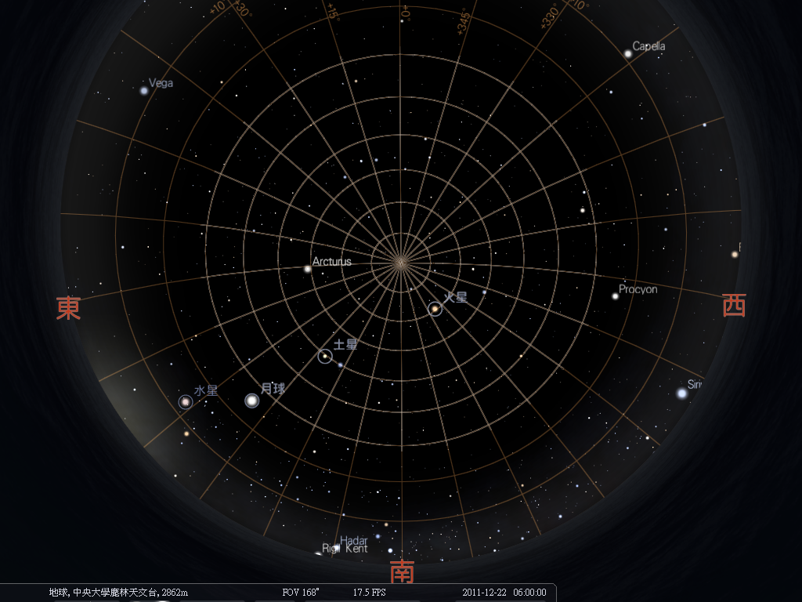
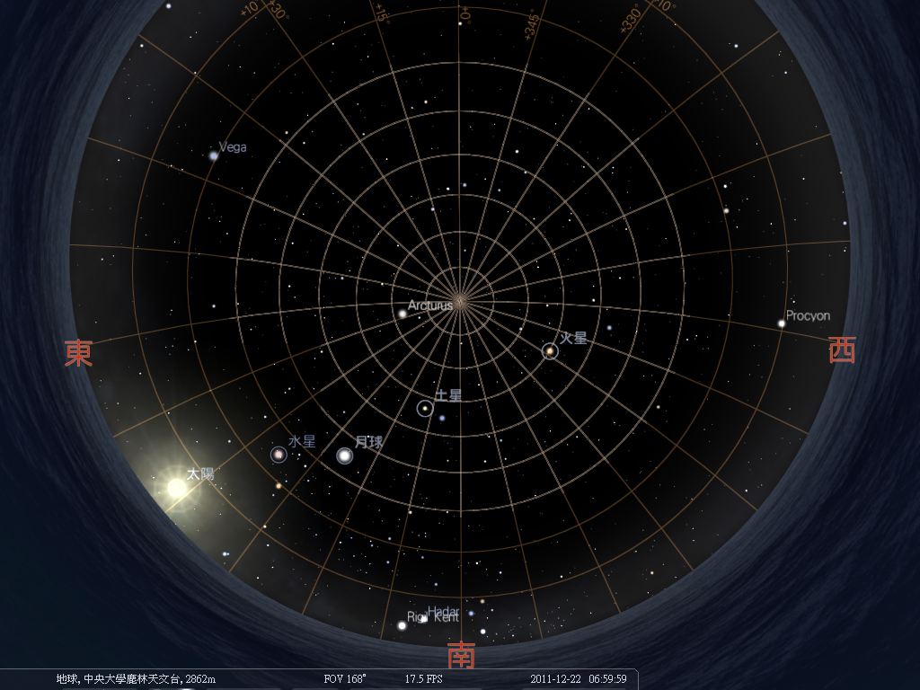
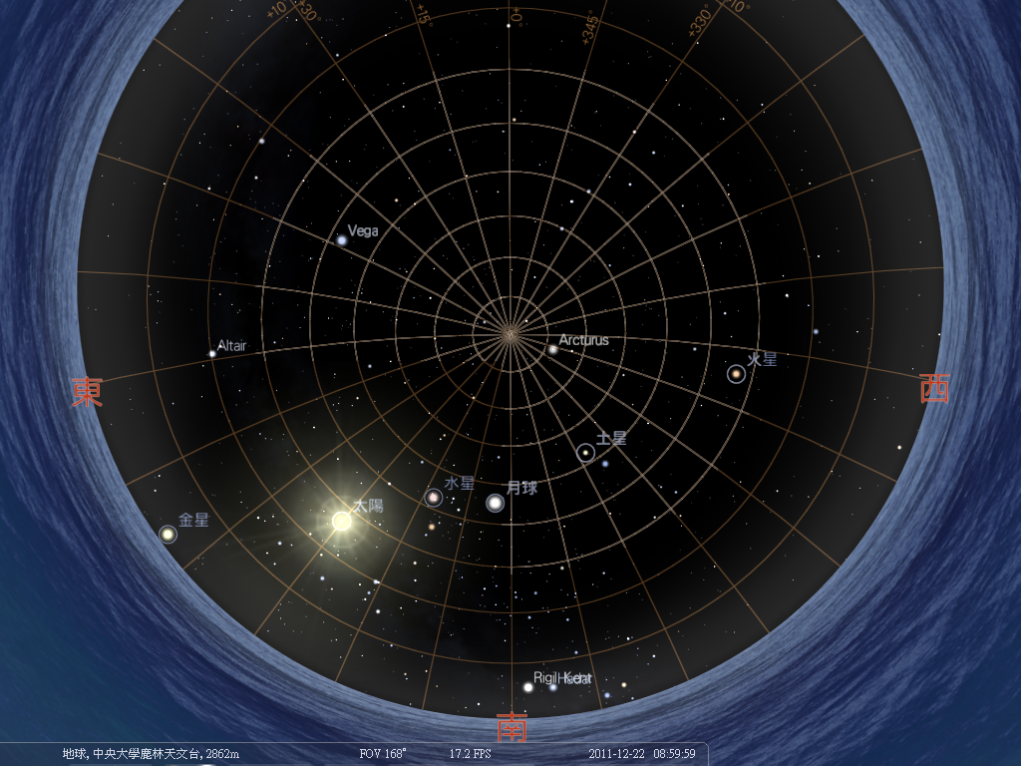
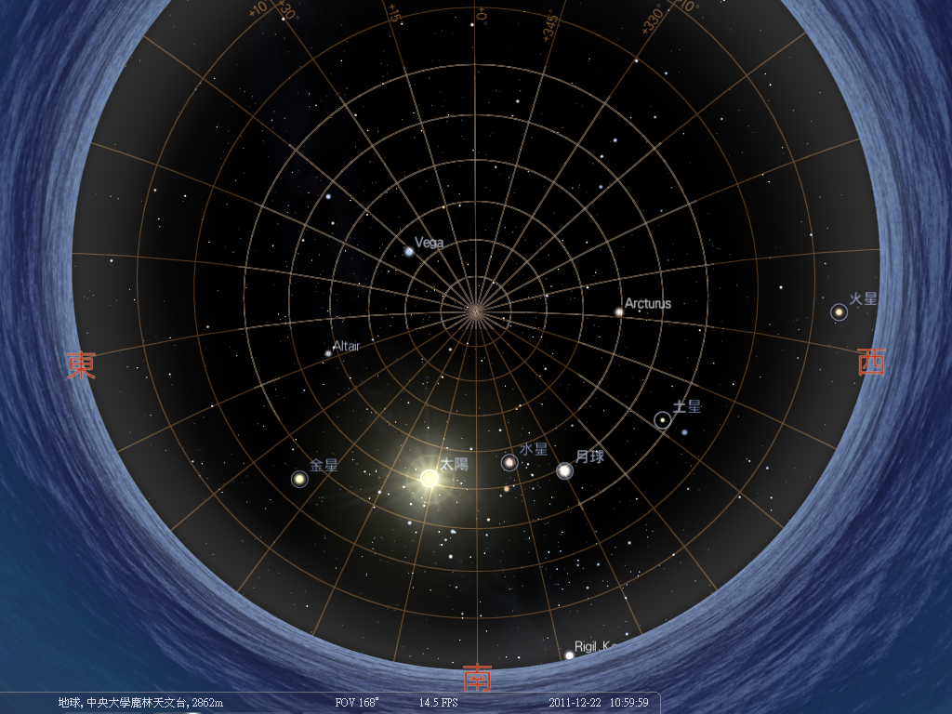
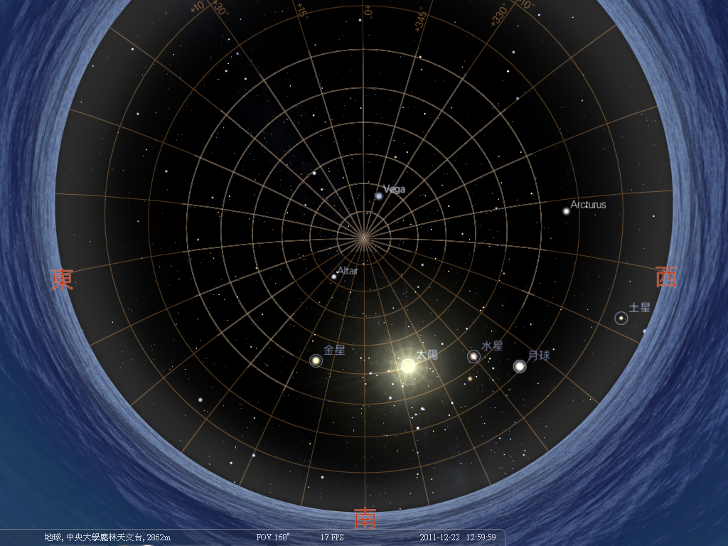
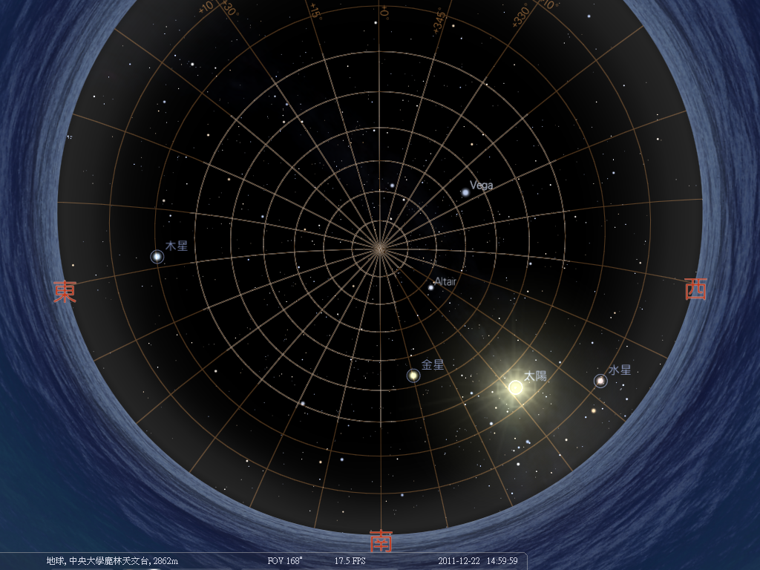
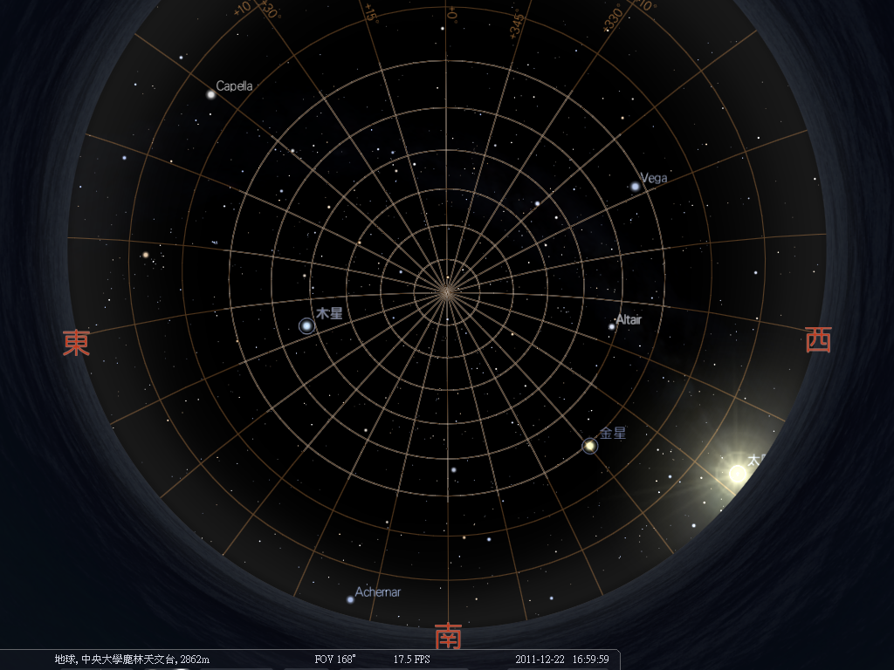

Slide 29
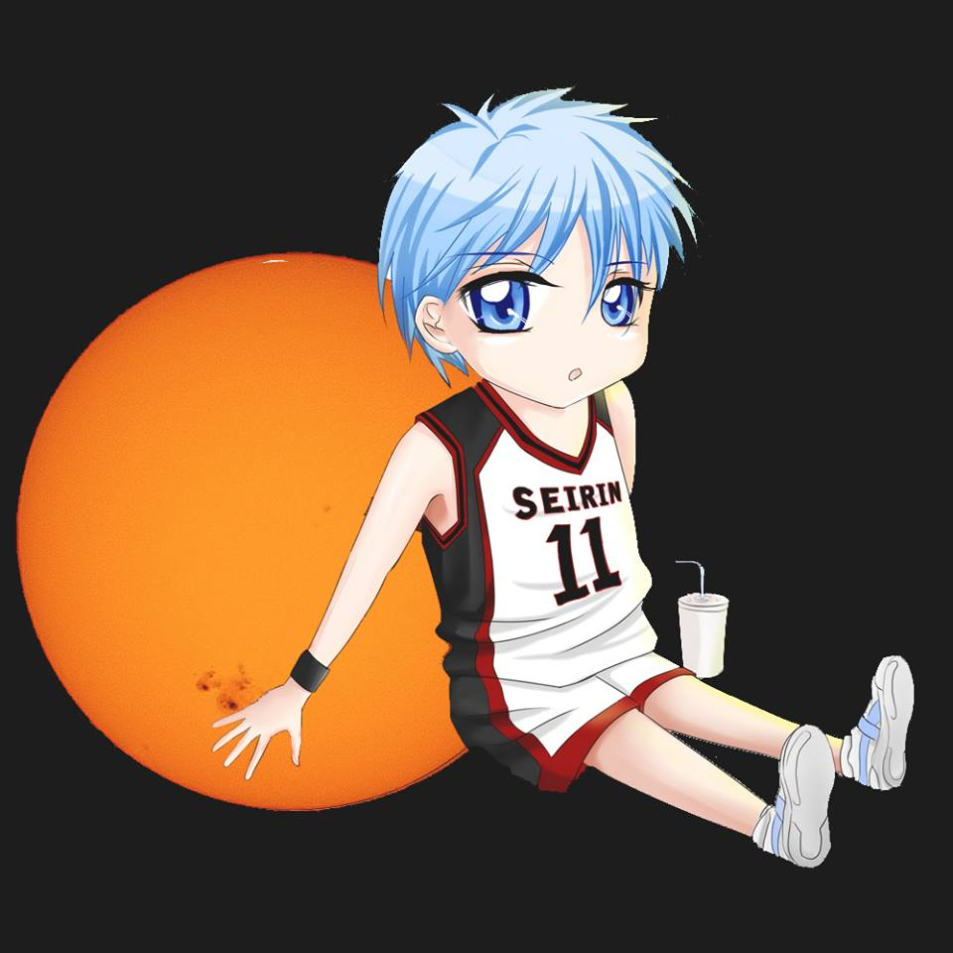
參考資料及建議網站
〈一〉臺北市立天文科學教育館/網路天文館/太陽表67頁
http://tamweb.tam.gov.tw/v3/tw/default.asp
〈二〉中央氣象局全球資訊網/天文專區
http://www.cwb.gov.tw/V7/astronomy/ 〈三〉中央氣象局日出日沒時刻表/日出日沒
http://www.cwb.gov.tw/V7/astronomy/sunrise.htm
〈四〉太陽能相關能源網 http://www.bizman.com.tw/%E5%A4%AA%E9%99%BD%E8%83%BD%E8%BB%8A%E8%A3%BD%E4%BD%9C%E6%96%B9%E6%B3%95/
〈五〉日晷相關網站 http://blog.xuite.net/nycl.chiu/blog/39194551
〈六〉王建忍老師的四季成因線上教學網
http://edson.tw/earth/EarthSeasons/DailyMotions.html
〈七〉王建忍老師的四季日出方位動畫/太陽視軌跡
http://edson.tw/earth/sunrise/sunrisetw.html

Slide 30
分享與太陽有關的APP：
Solar Walk 2、LunaSolCal。

